Slide 1
常用(必備)MS SQL語法
報告人:吳志成
慈濟大學 資訊科技與管理系 助理教授

Slide 2
使用環境 MS SQL SERVER
203.64.37.95

Slide 3
範例4.
--select * from OrderDetails where OrderID='10248' and OrderDetailID=1
--update OrderDetails set ProductID='99999' where OrderID='10248' and OrderDetailID=1
SELECT a.*, b.ProductName, b.Price from [OrderDetails] a
left join Products b on a.ProductID=b.ProductID
where a.OrderID like '1024%'
1.原來table OrderDetails, OrderID=‘10248’ and OrderDetailID=1的產品ID=11
2. 將產品ID改成99999
3.分別使用left join及inner join 看看以 [OrderDetails] join Products時, 有不存在的產品ID時, 有什麼不同

Slide 4
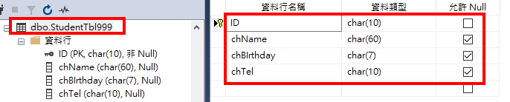
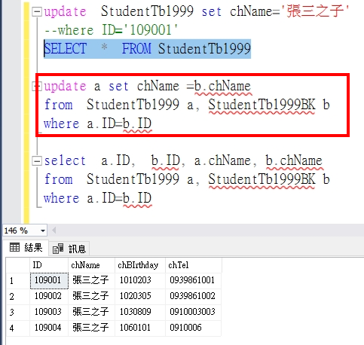
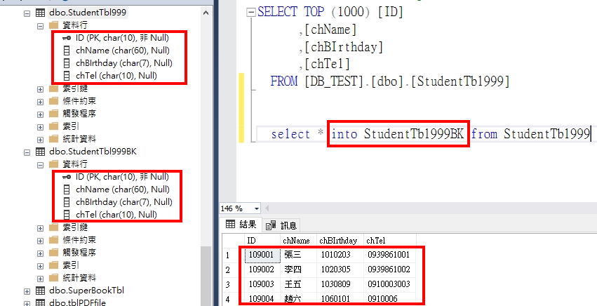
範例5.
註:MSSQL資料庫主機 203.68.62.33 ID:Exc/Password/Excpwd 1.依上圖先手動新增StudentTbl999, 設PK, 再新增4筆資料 2.以SQL select * into 的方法新增一模一樣的StudentTbl999BK, 再手動加上PK 3.模擬有人不小心將4筆線上的StudentTbl999的chName全都改成’張三之子’
4.以備份的資料使用update的方式, 將StudentTbl999的chName的資料救回來

Slide 5
範例6.
Store Procedure
將寫好的SQL，儲存在Store Procedure中，以備隨時／方便/更快速的執行
Job
因為C107教室的MS SQL版本是Express版所以沒有Job的功能。在Enterprise版中，就可以把SQL 或SP. 寫在Job中可設定定時執行.

Slide 6
使用的SQL(算出當天的進貨總金額)
declare @YYY char(3) --今天的民國年
declare @MM char(2) --今天的月份
declare @DD char(2) --今天的日期
declare @YYYMMDD char(7)--今天的年月日
select @YYY=convert(char(3),year(getdate())-1911)
--月
select @MM= replicate('0',2-len(rtrim(convert(char(2),month(getdate()))))) + rtrim(convert(char(2),month(getdate())))
--日
select @DD=replicate('0',2-len(rtrim(convert(char(2),day(getdate()))))) + rtrim(convert(char(2),day(getdate())))
select @YYYMMDD=@YYY + @MM + @DD --月日
print @YYYMMDD
SELECT [chInpDateTime] ,[chFactNo] ,[rlInpTotAmt]
FROM [DB_TEST].[dbo].[InputHeadTbl]
where left(chInpDateTime,7) = @YYYMMDD
SELECT left(chInpDateTime,7) as ToDate, sum(rlInpTotAmt)
FROM [DB_TEST].[dbo].[InputHeadTbl]
where left(chInpDateTime,7) = @YYYMMDD
group by left(chInpDateTime,7)

Slide 7
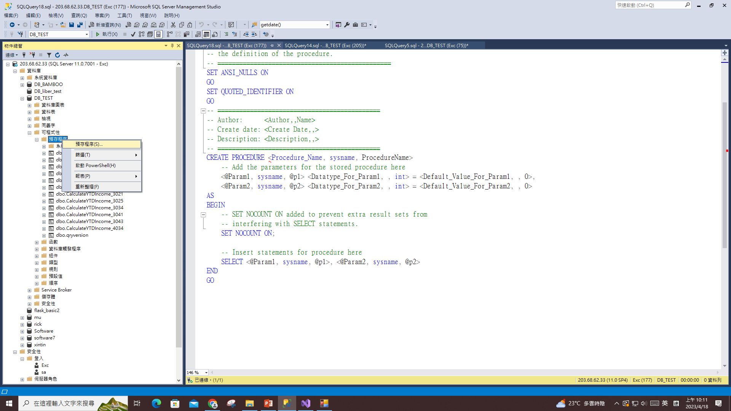
新增 Store Procedure的方法

Slide 8
完成的SP.
ALTER PROCEDURE [dbo].[CalculateYTDIncome_0000]
-- Add the parameters for the stored procedure here
AS
BEGIN
-- SET NOCOUNT ON added to prevent extra result sets from
-- interfering with SELECT statements.
SET NOCOUNT ON;
declare @YYY char(3) --今天的民國年
declare @MM char(2) --今天的月份
declare @DD char(2) --今天的日期
declare @YYYMMDD char(7)--今天的年月日
declare @YesterdayWestDate datetime--今天的年月日
select @YesterdayWestDate = getdate()-1
print @YesterdayWestDate
select @YYY=convert(char(3),year(@YesterdayWestDate)-1911)
--月
select @MM= replicate('0',2-len(rtrim(convert(char(2),month(@YesterdayWestDate))))) + rtrim(convert(char(2),month(@YesterdayWestDate))) --日
select @DD=replicate('0',2-len(rtrim(convert(char(2),day(@YesterdayWestDate))))) + rtrim(convert(char(2),day(@YesterdayWestDate)))
select @YYYMMDD=@YYY + @MM + @DD --月日
print @YYYMMDD
SELECT left(chInpDateTime,7) as ToDate, sum(rlInpTotAmt)
FROM [DB_TEST].[dbo].[InputHeadTbl]
where left(chInpDateTime,7) = @YYYMMDD
group by left(chInpDateTime,7)
END

Slide 9
改抓昨天的日期
declare @YYY char(3) --今天的民國年
declare @MM char(2) --今天的月份
declare @DD char(2) --今天的日期
declare @YYYMMDD char(7)--昨天的年月日(中國年)
declare @YesterdayWestDate datetime--昨天的年月日(西元)
select @YesterdayWestDate = getdate()-1
print @YesterdayWestDate
select @YYY=convert(char(3),year(@YesterdayWestDate)-1911)
--月
select @MM= replicate('0',2-len(rtrim(convert(char(2),month(@YesterdayWestDate))))) + rtrim(convert(char(2),month(@YesterdayWestDate)))
--日
select @DD=replicate('0',2-len(rtrim(convert(char(2),day(@YesterdayWestDate))))) + rtrim(convert(char(2),day(@YesterdayWestDate)))
select @YYYMMDD=@YYY + @MM + @DD --月日
print @YYYMMDD

Slide 10
使用的SQL(算出昨天的進貨總金額)
declare @YYY char(3) --今天的民國年
declare @MM char(2) --今天的月份
declare @DD char(2) --今天的日期
declare @YYYMMDD char(7)--昨天的年月日(中國年)
declare @YesterdayWestDate datetime--昨天的年月日(西元)
select @YesterdayWestDate = getdate()-1
print @YesterdayWestDate
select @YYY=convert(char(3),year(@YesterdayWestDate)-1911)
--月
select @MM= replicate('0',2-len(rtrim(convert(char(2),month(@YesterdayWestDate))))) + rtrim(convert(char(2),month(@YesterdayWestDate)))
--日
select @DD=replicate('0',2-len(rtrim(convert(char(2),day(@YesterdayWestDate))))) + rtrim(convert(char(2),day(@YesterdayWestDate)))
select @YYYMMDD=@YYY + @MM + @DD --月日
print @YYYMMDD
SELECT left(chInpDateTime,7) as ToDate, sum(rlInpTotAmt)
FROM [DB_TEST].[dbo].[InputHeadTbl]
where left(chInpDateTime,7) = @YYYMMDD
group by left(chInpDateTime,7)

Slide 11
上一個SP.分成二層來完成
ALTER PROCEDURE [dbo].[Main_0000]
-- Add the parameters for the stored procedure here
AS
BEGIN
declare @YYY char(3) --今天的民國年
declare @MM char(2) --今天的月份
declare @DD char(2) --今天的日期
declare @YYYMMDD char(7)--今天的年月日
declare @YesterdayWestDate datetime--今天的年月日
select @YesterdayWestDate = getdate()-1
print @YesterdayWestDate
select @YYY=convert(char(3),year(@YesterdayWestDate)-1911)
--月
select @MM= replicate('0',2-len(rtrim(convert(char(2),month(@YesterdayWestDate))))) + rtrim(convert(char(2),month(@YesterdayWestDate)))
--日
select @DD=replicate('0',2-len(rtrim(convert(char(2),day(@YesterdayWestDate))))) + rtrim(convert(char(2),day(@YesterdayWestDate)))
select @YYYMMDD=@YYY + @MM + @DD --月日
print @YYYMMDD
exec GetDayInpSum_0000 @YYYMMDD
END

Slide 12
被呼叫的SP. (接上一層傳來參數)
ALTER PROCEDURE [dbo].[GetDayInpSum_0000]
-- Add the parameters for the stored procedure here
@Date as char(7)
AS
BEGIN
-- SET NOCOUNT ON added to prevent extra result sets from
-- interfering with SELECT statements.
SET NOCOUNT ON;
SELECT left(chInpDateTime,7) as ToDate, sum(rlInpTotAmt)
FROM [DB_TEST].[dbo].[InputHeadTbl]
where left(chInpDateTime,7) = @Date
group by left(chInpDateTime,7)
END

Slide 13
範例7.
二層的CURSOR，作成的迴圈

Slide 14
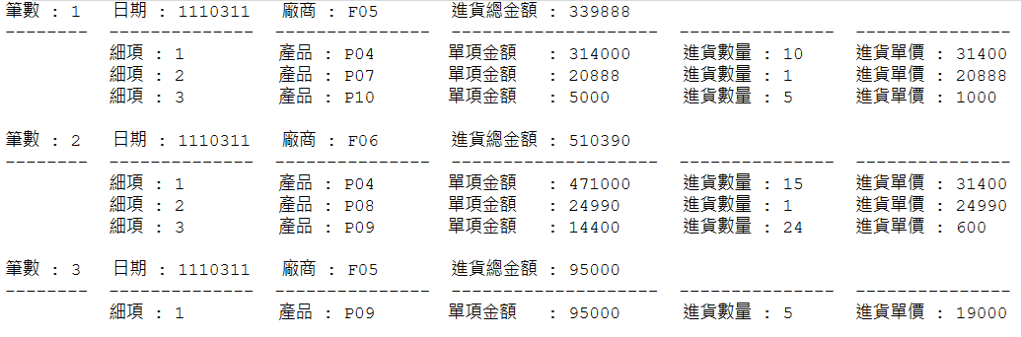
/* 以 SQL讀出某一天的HEAD, 及當天的細項 */
--第一層用到的變數 HEAD
Declare @chInpDateTime as char(13)
Declare @chFactNo as char(10)
Declare @rlInpTotAmt as numeric
Declare @mCounter as int
select @mCounter = 1
--第二層用到的變數 DETAIL
Declare @chProdNo as char(13)
Declare @rlInpQty as real
Declare @rlInpPrice as numeric
Declare @rlInpAmt as numeric
Declare @mCounter_2 as int
--1.宣告及定義第一層的CURSOR : HEAD
DECLARE Print_Order CURSOR FOR select chInpDateTime, chFactNo, rlInpTotAmt FROM [DB_TEST].[dbo].[InputHeadTbl] where chInpDateTime like '1110311%'
OPEN Print_Order--2.打開 CURSOR : HEAD
fetch next from Print_Order into @chInpDateTime , @chFactNo ,@rlInpTotAmt --3.從現在的 CURSOR , 讀資料到變數
while (@@FETCH_STATUS<>-1)--4.迴圈判斷: 成功讀取狀態0, 讀到檔底(或讀不到資料)狀態-1
begin
print '筆數 : ' + rtrim(convert(char(5), @mCounter)) + ' 日期 : ' + convert(char(7), left(@chInpDateTime,7)) + ' 廠商 : ' + @chFactNo
+ '進貨總金額 : ' + convert(char(10), @rlInpTotAmt)--5.顯示: HEAD 資料
print replicate('-',8) + space(2) + replicate('-',14) + space(2) + replicate('-',15) + space(2) + replicate('-',20) + space(2) + replicate('-',15)
+ space(2) + replicate('-',15)
DECLARE Print_Detail CURSOR FOR-- 一.宣告及定義第二層的CURSOR : DETAIL
SELECT chProdNo,rlInpQty,rlInpPrice,rlInpAmt FROM DB_TEST.dbo.InputDetailTbl where chInpDateTime = @chInpDateTime and chFactNo= @chFactNo
select @mCounter_2 = 1
OPEN Print_Detail-- 二.打開 CURSOR : DETAIL
fetch next from Print_Detail into @chProdNo , @rlInpQty ,@rlInpPrice, @rlInpAmt -- 三.從現在的 CURSOR , 讀資料到變數
while (@@FETCH_STATUS<>-1)-- 四.迴圈判斷: 成功讀取狀態0, 讀到檔底(或讀不到資料)狀態-1
begin
print space(10) + '細項 : ' + rtrim(convert(char(3), @mCounter_2)) + space(9) + '產品 : ' + left(@chProdNo, 10)
+ '單項金額 : ' + convert(char(10), @rlInpAmt) + ' 進貨數量 : ' + convert(char(5), @rlInpQty) + space(2)
+ '進貨單價 : ' + convert(char(10), @rlInpPrice)-- 五.顯示: DETAIL 資料
select @mCounter_2 = @mCounter_2 + 1
fetch next from Print_Detail into @chProdNo , @rlInpQty ,@rlInpPrice, @rlInpAmt-- 六.重覆動作(三)
end
print ''
CLOSE Print_Detail-- 七. 關閉 CURSOR : DETAIL
DEALLOCATE Print_Detail-- 八. 清除 CURSOR : DETAIL
select @mCounter = @mCounter + 1
fetch next from Print_Order into @chInpDateTime , @chFactNo ,@rlInpTotAmt-- 6.重覆動作 (3)
end
CLOSE Print_Order-- 7. 關閉 CURSOR : HEAD
DEALLOCATE Print_Order-- 8. 清除 CURSOR : HEAD
二層CURSOR
完整的SQL語法
執行結果

Slide 15
刪掉上一頁中紅字SQL (內層的CURSOR)
單純只執行一層(外層)CURSOR

Slide 16
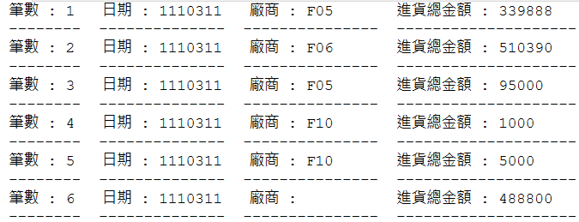
/* 以 SQL讀出某一天的HEAD, 及當天的細項 */
--第一層用到的變數 HEAD
Declare @chInpDateTime as char(13)
Declare @chFactNo as char(10)
Declare @rlInpTotAmt as numeric
Declare @mCounter as int
select @mCounter = 1
--第二層用到的變數 DETAIL
Declare @chProdNo as char(13)
Declare @rlInpQty as real
Declare @rlInpPrice as numeric
Declare @rlInpAmt as numeric
Declare @mCounter_2 as int
--1.宣告及定義第一層的CURSOR : HEAD
DECLARE Print_Order CURSOR FOR select chInpDateTime, chFactNo, rlInpTotAmt FROM [DB_TEST].[dbo].[InputHeadTbl] where chInpDateTime like '1110311%'
OPEN Print_Order--2.打開 CURSOR : HEAD
fetch next from Print_Order into @chInpDateTime , @chFactNo ,@rlInpTotAmt --3.從現在的 CURSOR , 讀資料到變數
while (@@FETCH_STATUS<>-1)--4.迴圈判斷: 成功讀取狀態0, 讀到檔底(或讀不到資料)狀態-1
begin
print '筆數 : ' + rtrim(convert(char(5), @mCounter)) + ' 日期 : ' + convert(char(7), left(@chInpDateTime,7)) + ' 廠商 : ' + @chFactNo
+ '進貨總金額 : ' + convert(char(10), @rlInpTotAmt)--5.顯示: HEAD 資料
print replicate('-',8) + space(2) + replicate('-',14) + space(2) + replicate('-',15) + space(2) + replicate('-',20) + space(2) + replicate('-',15)
+ space(2) + replicate('-',15)
select @mCounter = @mCounter + 1
fetch next from Print_Order into @chInpDateTime , @chFactNo ,@rlInpTotAmt-- 6.重覆動作 (3)
end
CLOSE Print_Order-- 7. 關閉 CURSOR : HEAD
DEALLOCATE Print_Order-- 8. 清除 CURSOR : HEAD
一層CURSOR
的SQL語法
執行結果

Slide 17
範例8.
手動新增2個Table
FactoryTbl_999
ProductTbl_999
再加上PK, index
Insert into FactoryTbl_999 select * from FactoryTbl
Insert into ProductTbl_999 select * from ProductTbl
以SQL指付新增(複製)2個Table
InputHeadTbl_999
InputDetailTbl_999
Select * into InputHeadTbl_999 from InputHeadTbl
Select * into InputDetailTbl_999 from InputDetailTbl
再加上PK, index

Slide 18
期末SQL要求
1.指定日期範圍的select ( left join, inner join)
2.count個數 , sum 總金額,
3.delete、update、insert 指令
4. 使用cursor
5.建立Store Procedure

